Slide 1

Διδακτορική Διατριβή
Δημιουργία κοινοτήτων μάθησης και διαλόγου στο σχολείο για την ανάπτυξη γλωσσικών και ψυχοκοινωνικών δεξιοτήτων στο πλαίσιο του μαθήματος της γλωσσικής έκφρασης με την παιδαγωγική αξιοποίηση συνεργατικών περιβαλλόντων μάθησης των Νέων Τεχνολογιών
Βασιλική Γρ. Παπαδοπούλου
Συμβουλευτική Επιτροπή
Αριστοτέλης Ράπτης,
Ομότ. Καθηγητής ΠΤΔΕ, ΕΚΠΑ
Γεώργιος Σπανός,
Ομότ. Καθηγητής Φ.Π.Ψ. , ΕΚΠΑ
Αγγελική Δημητρακοπούλου,
Καθηγήτρια ΤΕΠΑΕΣ, Παν. Αιγαίου
Αθήνα, 2016
Εικαστικά έργα της ζωγράφου Σοφίας Κυριακού

Slide 2
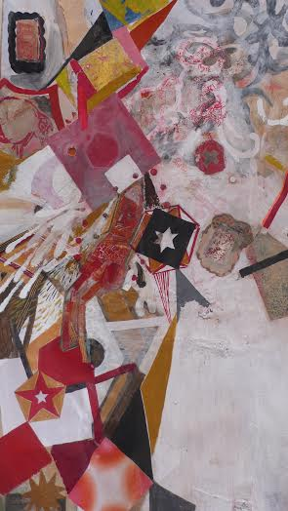
Ενότητες που παρουσιάζονται
Θεωρητική θεμελίωση της έρευνας
Μεθοδολογία Έρευνας
Ανάλυση Αποτελεσμάτων- Συμπεράσματα κατά ερευνητικό ερώτημα

Slide 3
Προβληματική της έρευνας
Αναγνωρίζεται ότι:
ο γραπτός λόγος έχει αυξημένες απαιτήσεις στη διδασκαλία του (Σπανός, 1994)
απαιτείται η ανάπτυξη βασικών πυρηνικών δεξιοτήτων ζωής για τον 21^{ο} αι. στην εκπαίδευση
αναδύεται εντονότερα η ανάγκη του εκπαιδευτικού να γίνεται σχεδιαστής περιβαλλόντων μάθησης και να αξιολογεί το ίδιο του το έργο επιστημονικά

Slide 4
Στόχος της έρευνας
η μελέτη εκπαιδευτικής παρέμβασης
που αποσκοπεί στην ανάπτυξη του επιχειρηματολογικού λόγου των μαθητών,
με την αξιοποίηση ψηφιακών περιβαλλόντων μάθησης, ως μέσου προώθησης της κριτικής σκέψης, της ηθικής κρίσης και των ψυχοκοινωνικών δεξιοτήτων.

Slide 5
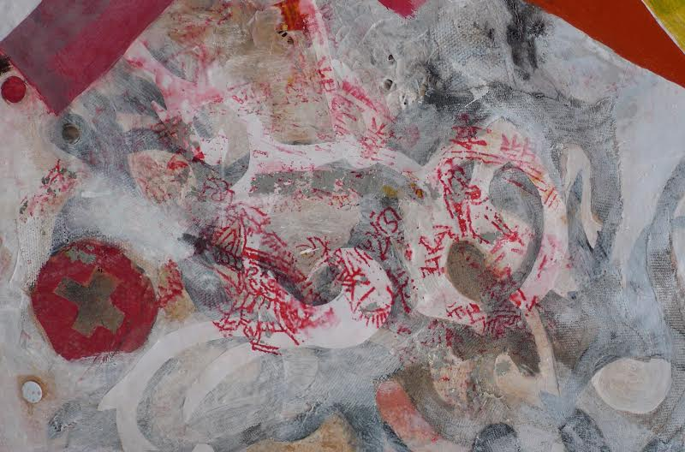
Θεωρητική Θεμελίωση της έρευνας

Slide 6
Οι θεωρητικές συνιστώσες της έρευνας
Σύγχρονες θεωρήσεις της γλωσσικής ανάπτυξης
& Διδακτικής - Εκλεκτική προσέγγιση-
Πολυγραμματισμοί
Διδακτική στρατηγική επίλυσης
προβλήματος σε ομαδο- συνεργατικό πλαίσιο
Συνεργατικά & Μοντελοποιητικά Ηλεκτρονικά Περιβάλλοντα
Γνωστικός & Κοινωνικός Εποικοδομισμός
Ανθρωποκεντρική & Κριτική Προσέγγιση
Διάλογος- Διαπραγμάτευση
Γραπτός Επιχειρηματικός Λόγος

Slide 7
Θεωρητικό πλαίσιο της υπό μελέτη εκπαιδευτικής παρέμβασης
Kοινωνικοπολιτισμική θεωρία γνωστικής ανάπτυξης
Κοινωνική Ψυχογλωσσολογία (socio-psycholinguistics)
Συστημική Λειτουργική Γλωσσολογία
Κριτικός Γραμματισμός
Προσωποκεντρική Θεωρία
Επιχειρηματο-
λογικός
λόγος
Κριτική Σκέψη
Ηθική Κρίση
Στόχος της έρευνας: η ανάπτυξη του επιχειρηματολογικού λόγου των μαθητών ως μέσο εξέλιξης της κριτικής σκέψης, της ηθικής κρίσης και των ψυχοκοινωνικών δεξιοτήτων μέσα από τη συνεργασία σε ψηφιακά περιβάλλοντα μάθησης

Slide 8
Η διδακτική του γλωσσικού μαθήματος βασίστηκε:
  στο συνδυασμό του Επικοινωνιακού και του Κειμενοκεντρικού-Διαδικαστικού Μοντέλου
  (προσυγγραφικό, συγγραφικό και μετασυγγραφικό στάδιο)
  στη Διαμεσολαβητική Παιδαγωγική
  στη σύγχρονη θεωρία των Πολυγραμματισμών
  στην Εγκαθιδρυμένη Μάθηση
  στην αξιοποίηση των ηλεκτρονικών περιβαλλόντων ως διαμεσολαβητικών και γνωστικών εργαλείων για την οικοδόμηση της νέας γνώσης και την προώθησή της στη Ζώνη της Επικείμενης Ανάπτυξης.

Slide 9
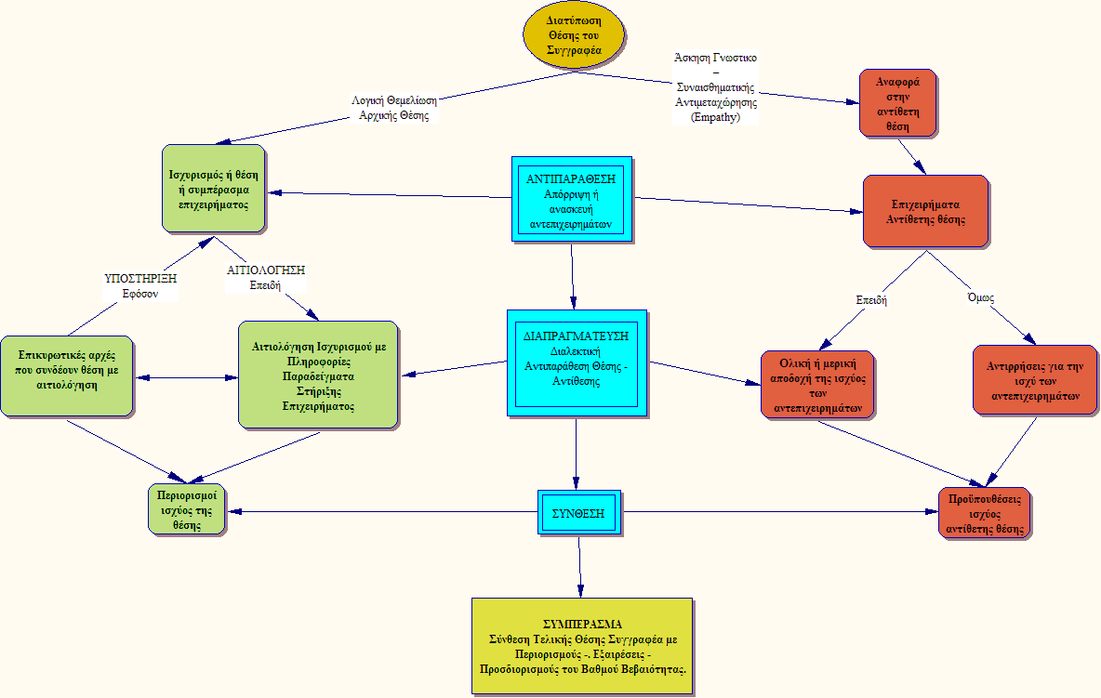
Το Μοντέλο της Επιχειρηματολογίας στην Έρευνά μας
«Αντιπαράθεσης- Διαπραγμάτευσης –Σύνθεσης»

Slide 10
Παρουσίαση του Μοντέλου της Επιχειρηματολογίας
1^{ο} Στάδιο: Θέση
2ο Στάδιο: Αντιπαράθεση
Τεκμηρίωση της θέσης με επιχειρήματα -μετάβαση από τον παραθετικό και αφηγηματικό λόγο στον επιχειρηματολογικό
Αιτιολόγηση με ολοκληρωμένους συλλογισμούς, που βασίζονται σε λογικές αξίες και αρχές, ευρύτερα αποδεκτές και αντικειμενικά δεδομένα. Χρήση παραδειγμάτων από προσωπικά βιώματα ή κοινά αποδεκτές καταστάσεις
Ηθική διάσταση. Ο προσωπικός ωφελιμισμός, που κυριαρχεί, θα μετεξελιχθεί σε κοινωνικό ωφελιμισμό
Απομάκρυνση από την εγωκεντρική θεώρηση των πραγμάτων – επικοινωνία με την οπτική του άλλου- Ανάπτυξη ενσυναίσθησης (empathy)
Ολοκλήρωση της αντιπαράθεσης με την αντίθετη άποψη, ανασκευή των επιχειρημάτων των αντιπάλων και αιτιολογημένη απόρριψη της θέσης τους

Slide 11
3^{ο} Στάδιο: Διαπραγμάτευση
4^{ο} Στάδιο: Σύνθεση
Αξιολόγηση συλλογισμών (των δικών τους και των άλλων) βάσει λογικής, κοινωνικών αρχών, ηθικών αξιών
Ανάπτυξη δεξιοτήτων κριτικής σκέψης κατά την αξιολόγηση επιχειρημάτων και αντεπιχειρημάτων
Αποδοχή, ολικώς ή μερικώς, των ισχυρών αντεπιχειρημάτων και αναγνώριση της ισχύος τους.
Συναγωγή καταληκτικού συμπεράσματος ως λογική απόρροια τυπικών συλλογισμών -Σύνθεση απόψεων/ θέσεων –Αποτύπωση αποχρώσεων ενδείξεων και όχι μονομέρειας και απολυτότητας
Η αποδοχή της αλήθειας του λόγου του άλλου -διατύπωση εξαιρέσεων και προϋποθέσεων, ώστε να ισχύει η θέση του ομιλητή/ συγγραφέα
Στόχος
η διαλεκτική διαδικασία της επιχειρηματολογίας να ισχυροποιήσει λογικά το μαθητή, να αναπτύξει ανώτερες δεξιότητες κριτικής σκέψης και ηθικής κρίσης και να εξελιχθεί ψυχοκοινωνικά αξιολογώντας αντικειμενικότερα τον εαυτό του και να αποδέχεται τις αλήθειες της άλλης άποψης, ώστε να γίνει κοινωνικά λειτουργικό μέλος της ομάδας

Slide 12
Τομείς ανάπτυξης στο πλαίσιο
της ερευνητικής παρέμβασης στην τάξη
Γλωσσική Ανάπτυξη
Επιχειρη ματολογία
Ρητορική
Ανάπτυξη Δεξιοτήτων
Κριτικής Σκέψης
Ηθικής Κρίσης
Ψυχο-
κοινωνική Ανάπτυξη
Διαπροσωπικές δεξιότητες
Προσωπικές δεξιότητες
Ανάπτυξη Πολιτειότητας
Κριτική στάση σε κοινωνικά και πολιτικά θέματα
Συμβολή
στο διάλογο- δημοκρατία
Απόκτηση
λόγου και ρόλου στο πολιτικό γίγνεσθαι και την αποκατάσταση αδικιών
Η γλώσσα και η γραφή της επιχειρηματολογίας ως κοινωνική – προσωπική και πολιτική λειτουργία

Slide 13
Μεθοδολογία Έρευνας

Slide 14
Μεθοδολογία Έρευνας
Έρευνα- Δράση
Σχετίζεται με την Κριτική-Χειραφετική Εκπαίδευση για την ανάγκη αναβάθμισης του εκπαιδευτικού έργου μέσω της εκπαιδευτικής καινοτομίας και του κριτικού αναστοχασμού.
Υλοποιείται σε αυθεντικό περιβάλλον σχολικής τάξης με τη μορφή μίας σύνθετης και παιδαγωγικά σχεδιασμένης διδακτικής παρέμβασης, διάρκειας 8 μηνών, που αποτελεί και τη μελέτης-περίπτωσης .
Επεξεργασία και ερμηνεία ερευνητικών δεδομένων
Συνδυαστική χρήση ερευνητικών μεθόδων:
ποιοτικές μέθοδοι που βασίζονται στη Φαινομενολογία και την εμπειρικά Θεμελιωμένη Θεωρία σε συνδυασμό με τη χρήση ποσοτικών μεθόδων
Στόχος: η κατανόηση της μετασχηματιστικής «οπτικής» των υποκειμένων που βρίσκονται τοποθετημένα σε μια θεσμικά προσδιορισμένη κοινωνική πραγματικότητα, τη σχολική τάξη, και που καλούνται να εμπλακούν ενεργά σε συνεργατικές δράσεις.
Καθορισμός Μάθησης
Διάγνωση
Σχεδιασμός Δράσης
Λήψη Δράσης
Αξιολόγηση-
Πληθυσμός-στόχος: : 42 μαθητές, 2 τμημάτων της ΣΤ΄ τάξης του Δημοτικού

Slide 15
Φάσεις και Στάδια ανάπτυξης προγράμματος παρέμβασης
Α΄ ΦΑΣΗ | 1^{ο} Στάδιο | 1^{η} Δράση: Ερωτηματολόγιο: Ανίχνευση πρότερων γνώσεων για την επιχειρηματολογία, το γραπτό λόγο και τη χρήση Υπολογιστών στο μάθημα. 2^{η} Δράση: Δημιουργία ομάδων: Διαμορφώνονται οι ομάδες και καλλιεργείται το ψυχοκοινωνικό κλίμα στην τάξη.
 | 2^{ο} Στάδιο | Συγγραφή του αρχικού κειμένου με θέμα: «Αλλοδαπός μαθητής κρατά την ελληνική σημαία στην παρέλαση. Ποια είναι η γνώμη σας;»
 | 3^{ο} Στάδιο | Πρώτη απόπειρα επιχειρηματολογίας. Θέμα : FACEBOOK Πρώτη εννοιολογική χαρτογράφηση- Αναζήτηση άρθρων στο ΔΔ - Πραγματοποίηση της πρώτης Αντιλογίας.
Β΄ ΦΑΣΗ | 1^{ο} Στάδιο- Προσυγγραφικό Στάδιο | Συνεργατική Δημιουργία Επιχειρηματολογικού Χάρτη 1^{η} Δημιουργία Χάρτη με το κύριο θέμα της έρευνας: «Αλλοδαπός μαθητής κρατά την ελληνική σημαία στην παρέλαση», για την ανάδειξη πρότερων ιδεών. Αναζήτηση πληροφοριών στο ΔΔ 2^{η} Επεξεργασία και Συμπλήρωση Χάρτη. Ανάλυση επιχειρηματολογικού κειμένου στα δομικά του στοιχεία: Ιστορική Επιστολή Ανδρούτσου και άρθρου «Τα ματωμένα Smartphone», συγγραφή ομαδικής επιστολής. 3^{η} Επεξεργασία και συμπλήρωση Χάρτη. Δημόσιος Διάλογος / Αντιλογία 4^{η} Τελική διαμόρφωση χάρτη.
 | 2^{ο} Στάδιο- Συγγραφικό Στάδιο | Μετάβαση από το συνεργατικό Επιχειρηματολογικό χάρτη στη δημιουργία ατομικού γραπτού κειμένου.
Γ΄ ΦΑΣΗ | Μετασυγγραφικό Στάδιο | Διόρθωση του Γραπτού από το Συμμαθητή (ετεροδιόρθωση).
 |  | Αναθεώρηση και έκδοση του τελικού κειμένου.
Δ΄ ΦΑΣΗ | Κοινότητες μάθησης | Συνεργατική Γραφή Επιχειρηματολογικού Κειμένου στο Διαδικτυακό περιβάλλον Wiki με θέμα το σχολικό εκφοβισμό
Ε΄ ΦΑΣΗ | Ημιδομημένες Συνεντεύξεις μαθητών.

Slide 16
Πηγές και μέθοδοι συλλογής και ανάλυσης των ερευνητικών δεδομένων
Ερωτηματολόγιο
Προφορικός λόγος μαθητών
Ατομικά κείμενα των μαθητών
Επιχειρηματολογικοί Χάρτες
Ημιδομημένες συνεντεύξεις
Ημερολόγιο Ερευνήτριας

Slide 17
Τα λογισμικά της έρευνας
Σύγχρονα
(Εξ αποστάσεως)
Σύγχρονα
(Πρόσωπο με Πρόσωπο)
Ασύγχρονα (Φυσική παρουσία)
α/α | Λογισμικό | Περιγραφή λογισμικού
1 | Inspiration | Λογισμικό εννοιολογικής χαρτογράφησης
2 | MSWord- Writer Open Office | Κειμενογράφος
3 | Διαδραστικός Πίνακας | Λογισμικό διαδραστικού πίνακα
4 | Wiki spaces | Λογισμικό Web 2.0
Περιπτώσεις συνεργασίας σε ηλεκτρονικά περιβάλλοντα
(Πηγή: http://www.ramius.net )

Slide 18
Παρουσίαση αποτελεσμάτων

Slide 19
ΕΡΩΤΗΜΑΤΟΛΟΓΙΟ
Διερεύνηση γνώσεων και αντιλήψεων των μαθητών πριν και μετά την παρέμβαση σχετικά με:
την Επιχειρηματολογία
το Γραπτό λόγο
τη Χρήση των υπολογιστών στο μάθημα

Slide 20
Συμπεράσματα ερωτηματολογίων
Η παρέμβαση έδωσε τη δυνατότητα στους μαθητές να:
ξεκαθαρίσουν τις έννοιες επιχείρημα- αντεπιχείρημα
εμβαθύνουν τις γνώσεις, απόψεις, δεξιότητές τους για την επιχειρηματολογία
αναγνωρίσουν το ρόλο του διαλόγου και της ενσυναίσθησης στην επιχειρηματολογία
προσδιορίσουν την επικοινωνιακή διάσταση του γραπτού λόγου και τη συμβολή του στη διαμόρφωση στάσεων και αξιών των μαθητών ως πολίτες
προσεγγίσουν το γραπτό λόγο στο πλαίσιο της συνεργατικής δημιουργίας και έκφρασης
χαρακτηρίσουν τον υπολογιστή γνωστικό και συνεργατικό εργαλείο στη μάθηση

Slide 21
1^{ο} Ερώτημα
«Εάν - και πώς - η παιδαγωγική αξιοποίηση των ιδιαίτερων δυνατοτήτων ορισμένων ανοιχτών εργαλείων της σύγχρονης ψηφιακής τεχνολογίας (συγκεκριμένα της ψηφιακής εννοιολογικής χαρτογράφησης, του επεξεργαστή κειμένου, του Διαδραστικού πίνακα, του διαδικτύου και των Wikis, εργαλείων του Web2.0) διευκολύνει σημαντικά την αναβάθμιση της ποιότητας των κειμένων των μαθητών της ΣΤ΄ τάξης του Δημοτικού σχολείου σε επίπεδο μορφής, δομής και στα στοιχεία της επιχειρηματολογίας καθώς και στην αιτιολόγηση της ηθικής κρίσης»

Slide 22

I. Εξέταση των κειμένων ως προς τα στοιχεία της επιχειρηματολογίας
Το θέμα που δόθηκε ήταν: «Αλλοδαπός μαθητής κρατά την ελληνική σημαία στην παρέλαση. Ποια είναι η δική σας άποψη;»
Χρησιμοποιήσαμε το «Πρωτόκολλο Ανάλυσης Γραπτής Έκφρασης στο Δημοτικό Σχολείο» (Παπούλια- Τζελέπη 2000) με προσαρμογές για να εξετάσουμε παραμέτρους του επιχειρηματολογικού κειμένου ως προς:
τα Δομικά του Στοιχεία
την Οργάνωση και Παρουσίαση του Περιεχομένου
τα Τυπικά Φορμαλιστικά του Χαρακτηριστικά
την Επικοινωνιακή Διάσταση του Κειμένου

Slide 23
Αποτελέσματα
Α. Δομικά στοιχεία κειμένου
Στα αποτελέσματα πριν και μετά την παρέμβαση τόσο για όλους τους επιμέρους δείκτες όσο και για το συνολικό, που αφορούν στα Δομικά Στοιχεία του Επιχειρηματολογικού Κειμένου, παρατηρήθηκε
στατιστικά σημαντική διαφορά,
ως προς τη:
Σύνδεση τίτλου- θέματος
Σαφήνεια και ακρίβεια
Συνεκτικότητα μέσα από την ομαδοποίηση και σύνδεση των εννοιών στο ηλεκτρονικό περιβάλλον χαρτογράφησης
Συνοχή με χρήση συνδέσμων και επιχειρηματολογικών δεικτών
Κλίμακα αξιολόγησης από 0-3, Καθόλου=0, Ελάχιστα=1, Μέτρια=2, Επαρκώς=3

Slide 24
Β. Οργάνωση και παρουσίαση περιεχομένου
Παρατηρήθηκε στα αρχικά και τελικά κείμενα Στατιστικά σημαντική διαφορά, ως προς:
τη διατύπωση προσωπικής θέσης και επιχειρημάτων.
την ένταξη της αντίθετης άποψης στα κείμενα (αναφορά αντίθετης άποψης- αντεπιχειρήματα- ανασκευή- στήριξη με αποδεικτικά στοιχεία)
τα συμπεράσματα
Θεωρούμε ότι η χαρτογράφηση της επιχειρηματολογίας στο ηλεκτρονικό περιβάλλον του inspiration συντέλεσε στην ποιοτική αναβάθμιση του λόγου των μαθητών που οπτικοποίησε κάθετα τη δομή του επιχειρήματος και οριζόντια τη δομή της επιχειρηματολογίας στα στοιχεία που την απαρτίζουν
Κλίμακα αξιολόγησης από 0-3: Καθόλου=0, Ελάχιστα=1,
Μέτρια=2, Επαρκώς=3

Slide 25
Γ. Τυπικά Φορμαλιστικά Χαρακτηριστικά
Στα τελικά κείμενα παρατηρήθηκαν:
βελτίωση
  στην έκταση των κειμένων
  στον αριθμό παραγράφων
  στον αριθμό των ιδεών που
  εκφράζονται
  στα Ορθογραφικά Σφάλματα
  στα Εννοιολογικά Σφάλματα
αύξηση
  στα Σφάλματα Στίξης
  στα Γραμματικά Σφάλματα
  στα Συντακτικά Σφάλματα.
Η έλλειψη βελτίωσης αυτών των δεικτών προφανώς οφείλεται στην αύξηση της έκτασης των κειμένων μετά την παρέμβαση και στη διδακτική παρέμβαση που έδινε περισσότερη έμφαση στις έννοιες.

Slide 26
Δ. Γενική Εντύπωση Κειμένου -
Κοινωνικές παράμετροι του ακροατηρίου
Κλίμακα αξιολόγησης από 1-6, Ανεπαρκής=1, Ελλιπής=2, Μέτρια=3, Καλά =4, Πολύ Καλά =5, Άριστα=6
Κλίμακα αξιολόγησης από 0-3: Καθόλου=0, Ελάχιστα=1, Μέτρια=2, Επαρκώς=3
Οι μαθητές
λαμβάνουν υπ’ όψη το ακροατήριο στο οποίο απευθύνονται και προσαρμόζουν το λόγο τους
βελτιώνουν τα κείμενά τους ως προς τα γλωσσικά στοιχεία και τις κειμενικές απαιτήσεις του είδους
λαμβάνουν υπ’ όψη τις κοινωνικές παραμέτρους και αυξάνουν την επικοινωνιακή τους αποτελεσματικότητα

Slide 27
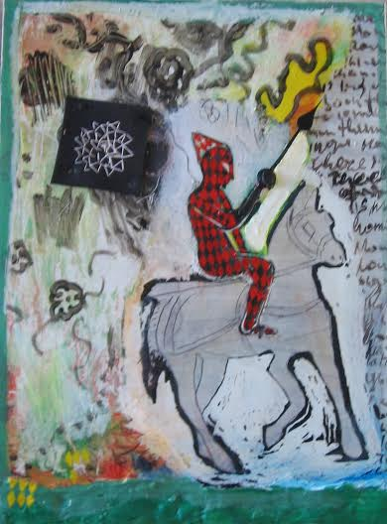
II. Εξέταση των κειμένων ως προς την Ηθική αιτιολόγηση
Τα κείμενα κατατάχθηκαν στα Στάδια ηθικής ανάπτυξης του Kohlberg:
Επίπεδο Προσυμβατικό:
Ετερόνομη ηθική- Ατομιστική ηθική
Επίπεδο Συμβατικό:
Αμοιβαίες διαπροσωπικές προσδοκίες -Τήρηση του νόμου και της τάξης
Επίπεδο Μετασυμβατικό:
Ηθική του κοινωνικού συμβολαίου -Ηθική των πανανθρώπινων αρχών
.
Τα δεδομένα που εξετάσαμε αφορούν στην ηθική αιτιολόγηση πρωτίστως και δευτερευόντως την ηθική κρίση και σε καμία περίπτωση την ηθικότητα του ατόμου και την ηθική του συμπεριφορά

Slide 28
40 κείμενα κατατάχθηκαν στα επίπεδα ηθικής ανάπτυξης του Kohlberg
πριν και μετά την παρέμβαση

Slide 29
1^{ο} Ερώτημα - Συμπεράσματα
Ως προς τα
στοιχεία του κειμενικού είδους
Ως προς την ηθική της αιτιολόγησης
Η διδακτική παρέμβαση συνετέλεσε ώστε οι μαθητές:
να βελτιώσουν σημαντικά το λόγο τους (δομή, περιεχόμενο, φορμαλιστικά στοιχεία, επικοινωνιακή διάσταση του κειμένου)
να ξεπεράσουν τη δυσχέρεια κειμενικής ένταξης της αντίθετης άποψης και της ανασκευής της
να εισαγάγουν συνδέσμους συνοχής και δεικτών τροπικότητας και προσωπικής εμπλοκής (επιχειρηματολογικός χαρακτήρας)
να συνθέσουν διαλεκτικά τις αντικρουόμενες απόψεις, να καταλήξουν σε συμπέρασμα, να χρησιμοποιούν αποδεικτικά στοιχεία (εγκυρότητα και πειστικότητα του λόγου)
Η μοντελοποιημένη χαρτογράφηση της επιχειρηματολογίας και η συνεργατική μεθοδολογία σε ηλεκτρονικό περιβάλλον έδωσε ώθηση στους μαθητές
Η διαμεσολάβηση των σύγχρονων τεχνολογικών εργαλείων προτείνεται ως καινοτόμα πρόταση στο ελληνικό δημοτικό σχολείο για τη γλωσσική ανάπτυξη των μαθητών
Οι επικυρωτικές αρχές των επιχειρημάτων παρουσιάζουν εξέλιξη στο επίπεδο της αιτιολόγησης αλλά και της ηθικής σκέψης.
Παρατηρούμε μετακίνηση
από την ετερόνομη ηθική του ατομικισμού, του πραγματισμού και της εγωκεντρικής προοπτικής προς το στάδιο των αμοιβαίων διαπροσωπικών προσδοκιών και της κοινωνικής συνείδησης
από τις αμοιβαίες διαπροσωπικές προσδοκίες και την τήρηση του νόμου και της τάξης προς το στάδιο της κοινωνικής χρησιμότητας των ατομικών δικαιωμάτων και των ηθικών αξιών καθολικού κύρους
από ατομικιστικές και ωφελιμιστικές αρχές προς καθολικές αξίες δικαιοσύνης και ενσυναίσθησης
Οι αιτιολογήσεις των μαθητών ξεκινούν από ατομοκεντρικές και διαπροσωπικές αντιλήψεις και εξελίσσονται σε:
περισσότερο επεξεργασμένα σχήματα ερμηνείας των κόσμων (γνωστική εμβάθυνση)
ανώτερες νοητικο-συναισθηματικές δεξιότητες και
μεταγνωστικές ικανότητες σε νέες καταστάσεις

Slide 30
Γενικά, φάνηκε ότι:
Η προστιθέμενη παιδαγωγική αξία των σύγχρονων τεχνολογικών εργαλείων αναδεινύεται ως καινοτόμος πρόταση στο ελληνικό δημοτικό σχολείο για τη γλωσσική ανάπτυξη των μαθητών

Slide 31
2^{ο} Ερώτημα
«Εάν - και πώς - τα συνεργατικά και επικοινωνιακά ψηφιακά περιβάλλοντα μάθησης συμβάλλουν στο μετασχηματισμό των ιδεών και στην ποιότητα του επιχειρηματικού λόγου των μαθητών πάνω σε ένα αμφιλεγόμενο κοινωνικό ζήτημα διαπολιτισμικής αγωγής και στην ανάπτυξη της κριτικής σκέψης»

Slide 32
I. Εξέταση επιχειρηματολογικών χαρτών ως προς το Μετασχηματισμό εννοιών
Θέμα: «Αλλοδαπός μαθητής κρατά την ελληνική σημαία στην
παρέλαση. Ποια είναι η δική σας άποψη;»
Αναλύθηκαν: 21 Επιχειρηματολογικοί Χάρτες
Εξετάστηκαν: 427 κόμβοι (143 στους αρχικούς χάρτες και 284 στους τελικούς)
σχετικά με τις έννοιες:
Εθνική ταυτότητα
Πολιτισμική ταυτότητα
Κοινωνική ταυτότητα
Πολιτική ταυτότητα
Παγκοσμιοποίηση
Διερευνήθηκαν στο λόγο των μαθητών στοιχεία σχετικά με:
Αλληλοαποδοχή- ενσυναίσθηση
Στερεότυπα- προκαταλήψεις

Slide 33
Μετασχηματισμός εννοιών α. Εθνική ταυτότητα
Στους αρχικούς χάρτες κριτήρια που ορίζουν την εθνική ταυτότητα είναι:
η καταγωγή
τα σύμβολα του έθνους
το αίσθημα της φιλοπατρίας
Ο άνθρωπος, όπου κι αν βρίσκεται, φέρει δυνάμει τα ιδιαίτερα χαρακτηριστικά του έθνους του ως στοιχεία της διαφορετικότητάς του.
Στους τελικούς χάρτες εμφανίζονται και οι παράμετροι:
της ιθαγένειας (Ο αλλοδαπός σέβεται και αγαπά τη δεύτερη πατρίδα του) και
της παιδείας (καταλυτικός παράγοντας στον προσδιορισμό της εθνικής ταυτότητας). Έλληνας θεωρείται «ο μετέχων της Ελληνικής παιδείας». Ο αλλοδαπός εντάσσεται ενεργά στο κοινωνικό γίγνεσθαι (αξίες και τα ιδανικά της δεύτερης πατρίδας του, κοινοί στόχοι και αγώνες τον συνδέουν με τους άλλους)
του σεβασμού της σημαίας (η απόδοση τιμών στο σύμβολο του έθνους δεν είναι δικαίωμα μόνο των εκ καταγωγής ομοεθνών αλλά και όσων έχουν αποκτήσει την ιθαγένεια ή «μετέχουν» της εθνικής παιδείας)
της αναγνώρισης των ίδιων ανθρώπινων δικαιωμάτων

Slide 34
Μετασχηματισμός εννοιών β. Πολιτισμική ταυτότητα
Στους αρχικούς χάρτες η πολιτισμική ταυτότητα του ανθρώπου εξαρτάται από:
τη μητρική του γλώσσα,
τη θρησκεία του,
την ιστορία,
τις παραδόσεις,
τα ήθη και τα έθιμα της πατρίδας του.
Οι πολιτισμικές ταυτότητες των ανθρώπων που ζουν στην ίδια κοινωνία προσδίδουν τα ιδιαίτερα συστατικά της προσωπικότητάς τους και αποτελούν ισχυρό παράγοντα της διαφορετικότητάς τους, η οποία εμφανίζεται μέσω της συμπεριφοράς τους.
Στους τελικούς χάρτες οι πολιτισμικές διαφορές γεφυρώνονται από:
το σεβασμό, την κατανόηση και την αξιοπρέπεια
την παιδεία, με τη διδασκαλία της γλώσσας, της ιστορίας και του πολιτισμού, που βοηθά να κατανοεί και να αφομοιώνει τον πολιτισμό της χώρας στην οποία ζει ως μετανάστης.

Slide 35
Μετασχηματισμός εννοιών γ. Κοινωνική ταυτότητα
Στους Αρχικούς Χάρτες κωδικοποιείται σε 2 κατηγορίες : «Παιδεία» και «κοινωνική ζωή».
Η παιδεία αναφέρεται μόνο με τη στενότερη έννοια της μόρφωσης.
Στους Τελικούς Χάρτες συνδέεται με
την παιδεία,
τα ανθρώπινα δικαιώματα,
το σεβασμό προς τη χώρα
την ειρηνική κοινωνική συνύπαρξη
το κοινωνικό δικαίωμα της εργασίας.
Αντίθεση εκφράζεται στους αρνητικούς παράγοντες της κοινωνικής συνοχής:
το ρατσισμό, τις διακρίσεις και
τις φασιστικές συμπεριφορές.
Παράλληλα οι συμπεριφορές που συντείνουν στον κοινωνικό αποκλεισμό και θυματοποιούν αλλοδαπούς αξιολογούνται ως προβληματικές, τόσο για το κοινωνικό σύνολο όσο και για τα ίδια τα θύματα (δημιουργούν ψυχολογικά τραύματα) και πρέπει να εκλείψουν.

Slide 36
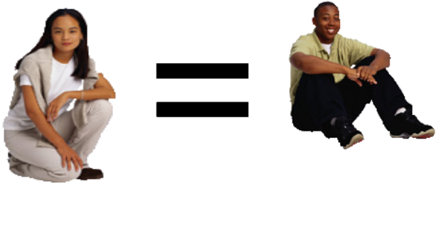
Μετασχηματισμός εννοιών δ. Πολιτική ταυτότητα
Οι αναφορές των μαθητών υπάγονται σε δυο κατηγορίες:
Δικαιώματα και Ισονομία
Αρχικοί χάρτες
Δικαιώματα αναφέρονται (38%)με τις φράσεις: «Ίδια Δικαιώματα», «όλοι είμαστε ίσοι», «Ισότητα», «Ζει στην ίδια χώρα με εμάς», « Διαφορετικά Δικαιώματα», «Ισότητα, κανείς κατώτερος».
Ισονομία (28%): Ο νόμος πρέπει να εφαρμοστεί ανεξαρτήτως της εθνικότητας. «Αξιοκρατία», «Αν το αξίζει», «Έχει καλούς βαθμούς», «Είναι άξιος», «Ο άριστος μαθητής είναι σημαιοφόρος».
Τελικοί χάρτες
Δικαιώματα: (47%) « Όλοι έχουν τα ίδια δικαιώματα άσχετα με το χρώμα, τη θρησκεία και την καταγωγή τους», «Δεν πρέπει να γίνονται διακρίσεις», «Είμαστε όλοι ίσοι»,
Ενώ 3 μαθητές που είναι «Κατά» προτείνουν μια μέση λύση, να δοθεί «Έπαινος» ή «Αριστείο» στον καλύτερο μαθητή και όχι η σημαία
Η ισονομία και με την έννοια της αξιοκρατίας (67%): «Ο νόμος λέει ότι τη σημαία πρέπει να την κρατά ο άριστος μαθητής», «Αυτός πήρε καλούς βαθμούς, όχι ο Έλληνας»
Ηθικά νιώθουν ότι είναι το δίκαιο και το σωστό : «Αφού είναι συνεπής στα μαθήματά του», «Έκανε μεγάλη προσπάθεια, γιατί είναι από άλλη χώρα και μιλάει άλλη γλώσσα

Slide 37
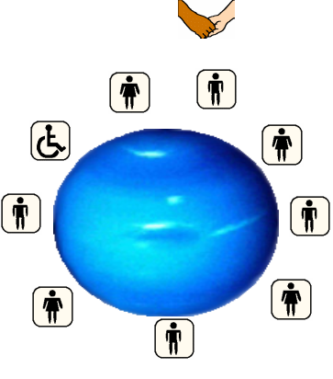

Μετασχηματισμός εννοιών ε. Παγκοσμιοποίηση
Αρχικοί Χάρτες: πρώτες ιδέες των μαθητών αποδοχής των αλλοδαπών και διάθεση για κοινή πορεία στη ζωή (33%).
«Όλοι μαζί για μια καλύτερη ζωή!», « Ο αλλοδαπός μαθητής δεν έχει διαφορά από τους άλλους ανθρώπους, είναι ίδιος και ζει στον ίδιο κόσμο», «έχει δικαίωμα για μια καλύτερη ζωή!», «Έχουμε τα ίδια δικαιώματα και υποχρεώσεις, ζούμε στην ίδια κοινωνία, είμαστε όλοι φίλοι!», «Το παιδί αυτό είναι το αύριο!», «The world is perfect! Don’t forget it!».
Τελικοί χάρτες: αποδοχή της ετερότητας και κοινής πορείας στη ζωή (52%).
Εμβάθυνση των απόψεων με αναφορά στις αρχές μιας παγκοσμιοποιημένης κοινωνίας που έχει κοινές αξίες και χώρο για όλους, χωρίς εθνικιστικές εξάρσεις.
«Μπορούμε να ζούμε ειρηνικά όλοι μαζί!», «Τιμά έτσι τη χώρα που είναι η δεύτερη πατρίδα του», «Όλοι έχουμε το δικαίωμα να ζούμε ειρηνικά, χωρίς πολέμους και φασισμό», « Αγαπά και σέβεται τον ελληνικό πολιτισμό, είναι σα δεύτερη πατρίδα του!», «Η έχθρα μεταξύ των λαών πρέπει να σταματήσει!».

Slide 38

Μετασχηματισμός Εννοιών στ. Ενσυναίσθηση - Αλληλοαποδοχή
Στους αρχικούς χάρτες χρησιμοποίησαν φράσεις που δείχνουν ότι συναισθάνονται τους αλλοδαπούς συμμαθητές τους (43%).
«Αν τον κοροϊδεύουν δε θα ήθελαν να βρίσκονται στη θέση του», «Προσπαθεί πολύ, άσχετα με την καταγωγή του», «Όλοι είμαστε κατά του ρατσισμού, βοηθάμε τους συνανθρώπους μας που το έχουν ανάγκη», «Αν κάποιος από τη χώρα του δεν έχει δουλειά και πάει σε μια άλλη χώρα και έχει χάσει τα πάντα έχει δικαίωμα για μια καλύτερη ζωή».
Σχεδόν όλοι οι τελικοί χάρτες περιλαμβάνουν φράσεις που δείχνουν ετεροσυναίσθηση (91%).
αξίζει η ηθική ανταμοιβή του αλλοδαπού μαθητή για την προσπάθειά του που τόσο κόπο και δουλειά προϋποθέτει
δεν πρέπει να του στερήσουν τη σημαία γιατί «το αξίζει!» και θα ματαιωθεί
όταν την κρατά «νιώθει περήφανος ο ίδιος και η οικογένειά του», ενώ όταν τον προπηλακίζουν «δεν θα θέλαμε να βρισκόμασταν στη θέση του».
Από τους μαθητές που είναι Κατά: «Αν εγώ σπούδαζα στο εξωτερικό δεν θα ήθελα να με λένε Άγγλο και δεν θα ήθελα να κρατάω τη σημαία της χώρας τους».

Slide 39
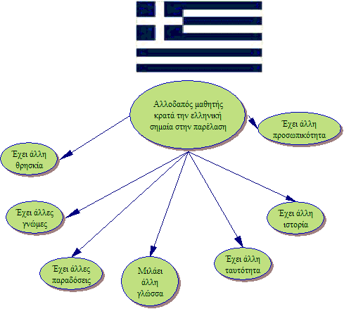
Μετασχηματισμός εννοιών ζ. Στερεότυπα- Προκαταλήψεις
Στις προϋπάρχουσες αντιλήψεις των μαθητών διαφαίνεται η προσκόλλησή τους σε
στερεοτυπικές απόψεις

Slide 40
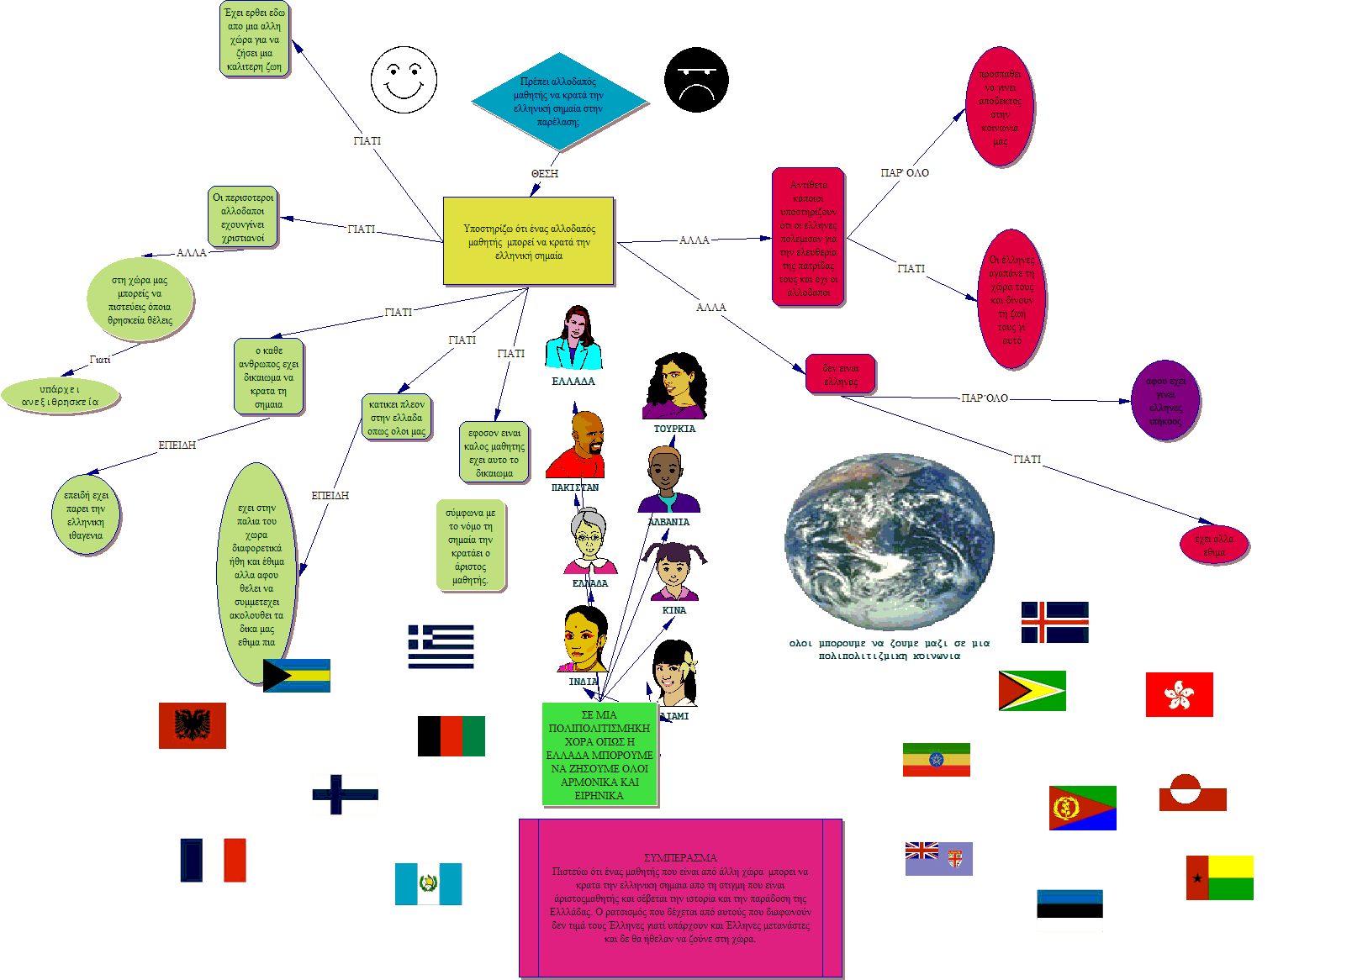
Στους τελικούς χάρτες
αμβλύνεται η απολυτότητα
θέτουν προϋποθέσεις για την αποδοχή τους ως σημαιοφόρων στην παρέλαση
αφήνουν κάποιους διαύλους
αποδέχονται ανθρωπιστικές αρχές (που κάνουν τη συμβίωσή τους αρμονική, πολυπολιτισμική και ειρηνική).
«Ο αλλοδαπός έχει άλλη ιστορία, άλλη θρησκεία, άλλες υποχρεώσεις, διαφέρει στα ήθη και έθιμα, έχει διαφορετικές συνήθειες παραδόσεις, άλλο πολιτισμό, αν όμως σέβεται και αγαπά τη χώρα που τον φιλοξενεί και τη νιώθει ως δεύτερη πατρίδα του, τότε μπορεί να κρατά τη σημαία».
«Όταν επιτρέπουμε στον αλλοδαπό μαθητή να κρατά τη σημαία, δεν συντηρούμε το μίσος μεταξύ των λαών για πράγματα του παρελθόντος, σταματά η έχθρα των λαών», «να προφυλάσσουμε από τέτοια ψυχολογικά τραύματα σε μικρά παιδιά που δημιουργούν οι διακρίσεις».

Slide 41
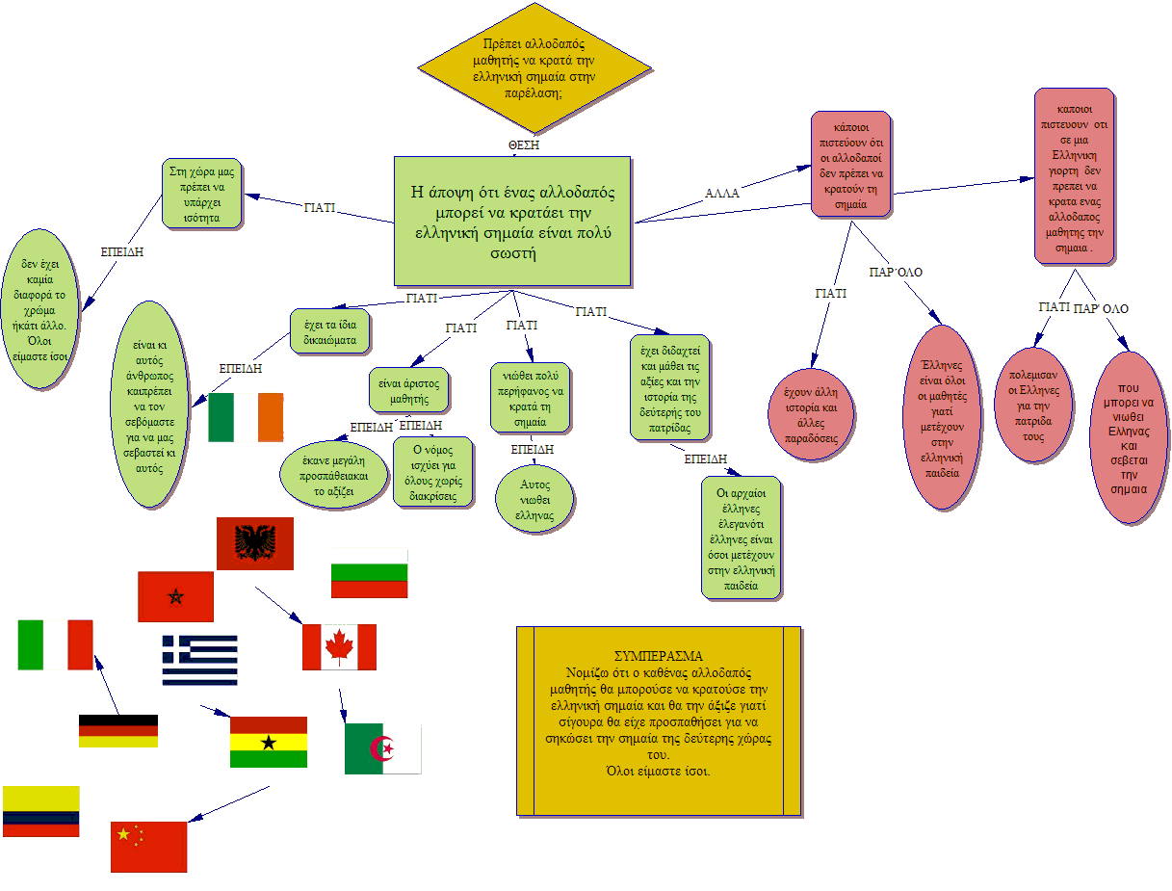
Πρώτος άξονας : ως προς τα δομικά στοιχεία της Επιχειρηματολογίας (οριζόντια δόμηση)
II. Οικοδόμηση επιχειρηματολογίας –
Οικοδόμηση εννοιών και λογικών σχέσεων
Προσωπικής Θέσης -Αναφορά στην αντίθετη άποψη
Επιχειρήματα- Αντεπιχειρήματα
Πληροφορίες για τη στήριξη των επιχειρημάτων -Χρήση πληροφοριών και παραδειγμάτων ανασκευής
Ένσταση στα επιχειρήματα της αντίθετης άποψης
Ανασκευή της αντίθετης άποψης
Σύνθεση νέας θέσης- Συμπεράσματος
Δεύτερος άξονας: ως προς την ιεράρχηση και διατύπωση ιδεών στο χάρτη (κάθετη δόμηση).
Δόμηση των εννοιών σε ιεραρχική δομή
Παρουσίαση των σχέσεων των εννοιών με σωστές συνδέσεις
Απόδοση των εννοιών με σαφήνεια.

Slide 42
Μετέλεγχος
α. Δομικά Στοιχεία της Επιχειρηματολογίας
Προέλεγχος

Slide 43
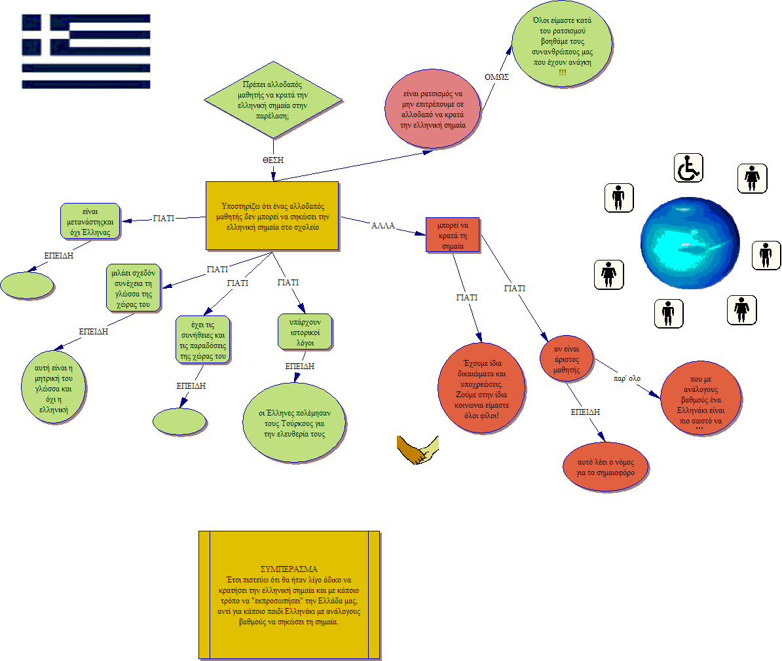
β. Ιεραρχική δόμηση των επιχειρηματολογικών χαρτών
 | ΑΡΧΙΚΟΙ |  | ΤΕΛΙΚΟΙ | ΑΡΧΙΚΟΙ |  | ΤΕΛΙΚΟΙ
 | Μ.Ο |  |  | ΣΥΝΟΛΟ
ΚΟΜΒΟΙ | 6,8 | 13,5 |  | 143 | 284
ΣΥΝΔΕΣΕΙΣ | 6,23 | 12,3 |  | 131 | 259
ΒΑΘΟΣ | 1,95 | 4,9
Novak, J.D., & D.B. Gowin (1984)

Slide 44
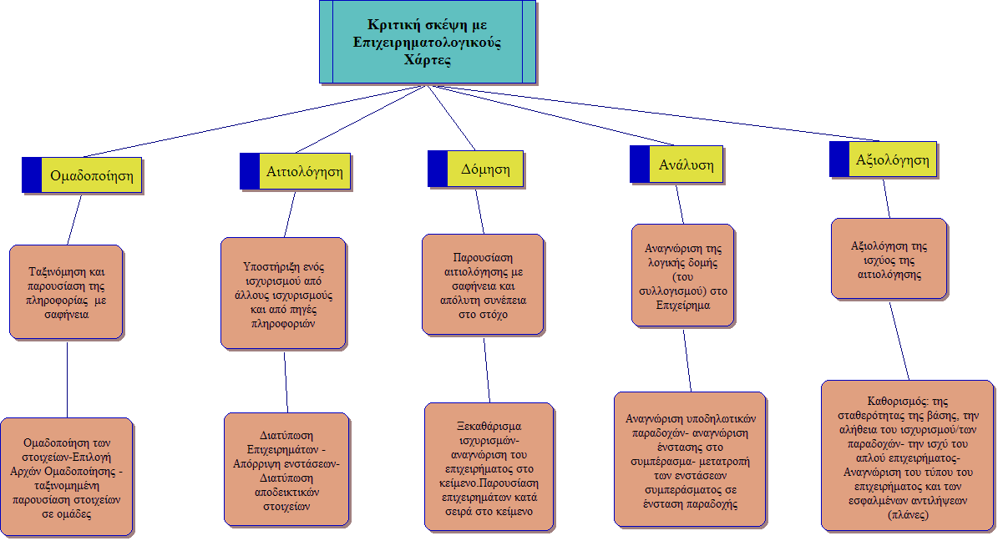
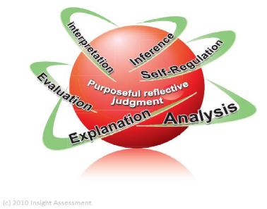

III. Η αλληλεπίδραση κριτικής σκέψης και επιχειρηματολογίας

Slide 45
Σύγκριση Δεικτών Κριτικής Σκέψης των Επιχειρηματολογικών Χαρτών
Χρησιμοποιήθηκαν στατιστικοί έλεγχοι για Εξαρτημένα Δείγματα (Έλεγχοι κατά ζεύγη) με μη παραμετρικό Έλεγχο Wilcoxon (Paired Samples Wilcoxon test) και επίπεδο στατιστικής σημαντικότητας για όλους τους ελέγχους ορίστηκε σε 5% (0,05).
Όλοι οι δείκτες βαθμολογήθηκαν σε τετραβάθμια κλίμακα : 0-Καθόλου, 1-Ελάχιστα, 2-Μέτρια, 3-Επαρκώς
Δείκτες Κριτικής Σκέψης των Επιχειρηματολογικών Χαρτών | N | Μέση Τιμή | Τυπ. Απόκλιση | p-value
Ομαδοποίηση (Πριν) | 21 | 1,00 | ,447 | <,0001
Ομαδοποίηση (Μετά) | 21 | 2,67 | ,730
Αιτιολόγηση (Πριν) | 21 | ,86 | ,964 | <,0001
Αιτιολόγηση (Μετά) | 21 | 2,33 | ,796
Δόμηση (Πριν) | 21 | 1,05 | ,669 | <,0001
Δόμηση (Μετά) | 21 | 2,24 | ,768
Ανάλυση (Πριν) | 21 | ,57 | ,746 | ,001
Ανάλυση (Μετά) | 21 | 2,05 | ,974
Αξιολόγηση (Πριν) | 21 | ,67 | ,730 | ,003
Αξιολόγηση (Μετά) | 21 | 1,76 | 1,044
Η συγκριτική παρουσίαση και ανάλυση των αποτελεσμάτων δείχνει στατιστικά σημαντική διαφορά στα αποτελέσματα πριν και μετά την παρέμβαση για όλους τους δείκτες που αφορούν στην Κριτική Σκέψη των Επιχειρηματολογικών Χαρτών (p<0,05). Μάλιστα, σε όλες τις περιπτώσεις, τα αποτελέσματα μετά την παρέμβαση είναι εμφανώς υψηλότερα έναντι των αντίστοιχων πριν την παρέμβαση.

Slide 46
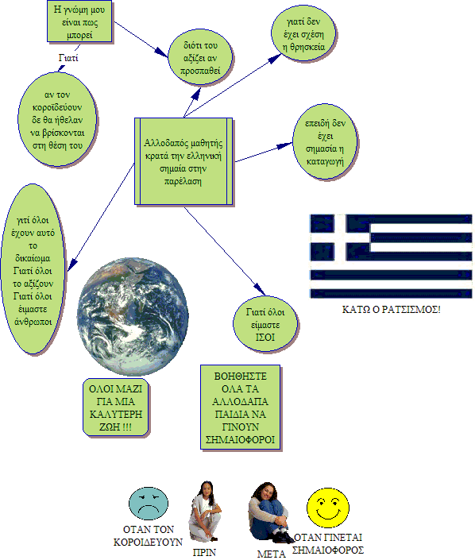
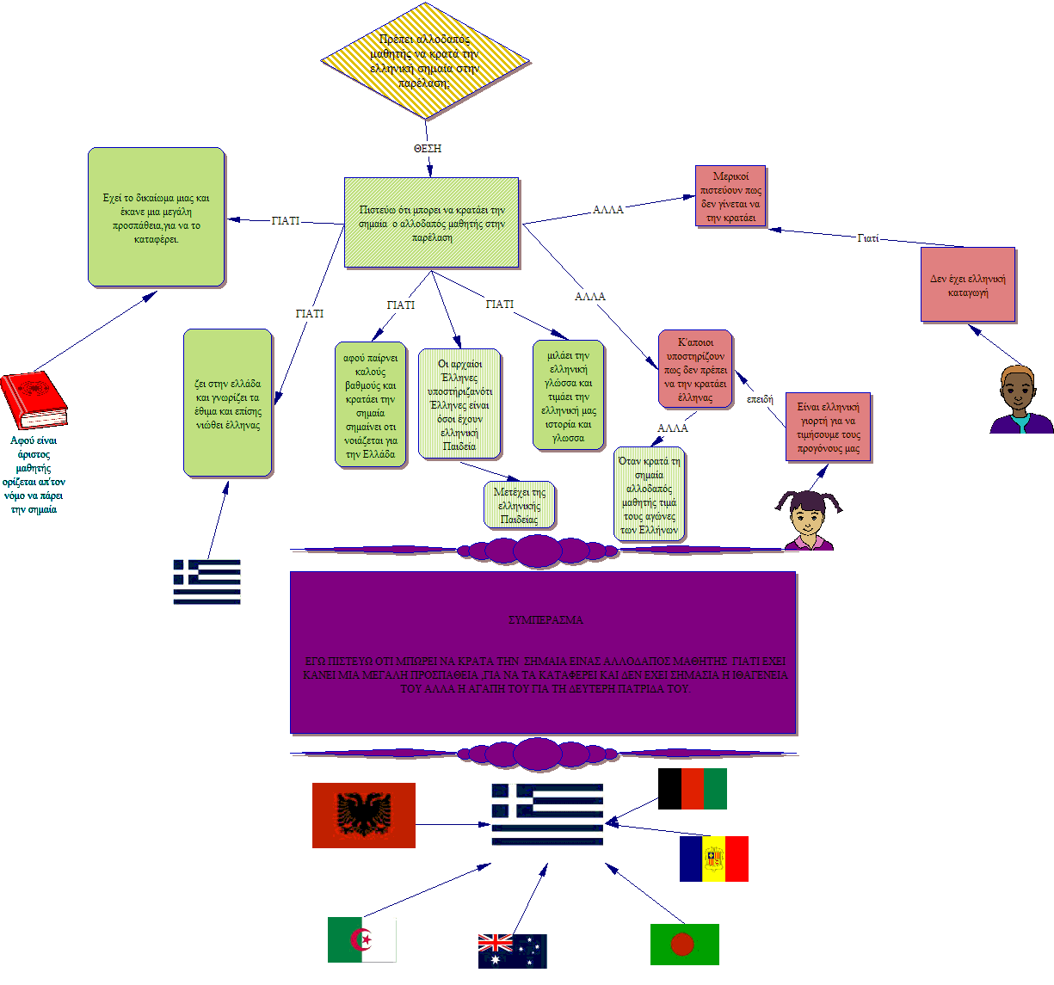
Επιχειρηματολογικοί Χάρτες
Αρχικός
Τελικός

Slide 47
    2^{ο} Ερώτημα - Συμπεράσματα
Από την ανάλυση των επιχειρηματολογικών χαρτών των μαθητών προκύπτουν:
Στο μετασχηματισμό εννοιών:
  αναστοχασμός, αναδόμηση, μετασχηματισμός και λειτουργική ενσωμάτωση στο λόγο ιδεών και αναπαραστάσεων στο διαπολιτισμικό θέμα για τις έννοιες (Εθνική-Πολιτική-Κοινωνική- Πολιτιστική Ταυτότητα, Ενσυναίσθηση, Παγκοσμιοποίηση, Στερεότυπα και Προκαταλήψεις)
2. Στα Στοιχεία Επιχειρηματολογίας:
  μετάβαση από τον «παραθετικό λόγο» σε «λογικά σχήματα επιχειρηματολογικής Οργάνωσης»
  εξέλιξη της επιχειρηματολογίας σε επίπεδο περιεχομένου (πληροφορίες, ιδέες, επιχειρήματα) και στο ρητορικό λόγο (αποδέκτες, προσωπικοί στόχοι, θέμα)
  συνεχής «διαλεκτική διαδικασία» ανάμεσα στο περιεχόμενο και στον επικοινωνιακό στόχο
3. Στην Κριτική Σκέψη:
  ομαδοποίηση και ιεράρχηση των εννοιών (με πληρότητα, εσωτερική σαφήνεια, ελάχιστη καταγραφή, αφαιρετικότητα και αντιστοιχία)
  αιτιολόγηση (με λογικούς συλλογισμούς, με σωστά δομημένα και ισχυρά επιχειρήματα, με τεκμήρια και βάσεις)
  δόμηση των επιχειρημάτων (με σαφήνεια και συνέπεια στο στόχο)
  ανάλυση του επιχειρήματος και αναγνώριση του υπονοούμενου επιχειρήματος
  αξιολόγηση του επιχειρήματος (ως προς την αλήθεια και την ισχύ του).
  Η αναπαράσταση της πολυπλοκότητας των αιτιωδών σχέσεων που συνδέονται με το θέμα προς διαπραγμάτευση φανερώνει ότι οι μαθητές ανταποκρίθηκαν και κατασκεύασαν ιεραρχικά δομημένους χάρτες με ομάδες εννοιών
Ο ημιδομημένος χάρτης βοήθησε:
να αναπτύξουν τα δομικά στοιχεία της επιχειρηματολογίας και του επιχειρήματος
να εστιάσουν στο περιεχόμενο (να εκφράσουν ιδέες, απόψεις, επιχειρήματα, ενστάσεις, συμπεράσματα) και να επικεντρωθούν σε μεγαλύτερο βαθμό στη σαφή και ολοκληρωμένη γλωσσική έκφραση προσδίδοντας μεγαλύτερη καθαρότητα στο λόγο
να κάνουν λογικούς συλλογισμούς συνδέοντας τους κόμβους με σχέσεις

Slide 48
3^{ο} Ερώτημα
«Εάν τα μαθησιακά περιβάλλοντα που σχεδιάζονται και με τη βοήθεια των ΤΠΕ συνεισφέρουν στη συνεργατική εμπλοκή των μαθητών σε μαθησιακές διαδικασίες επιχειρηματολογίας και συμβάλλουν στην προαγωγή του ψυχοκοινωνικού κλίματος της μάθησης, στην ανάπτυξη συνεργατικών και μεταγνωστικών δεξιοτήτων των μαθητών»

Slide 49
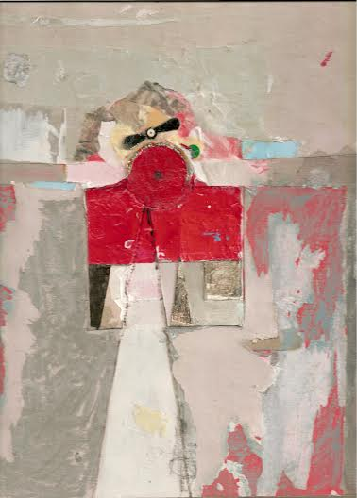
Διερευνητικοί Άξονες
Ομαδοσυνεργατική διδασκαλία και ανάπτυξη ψυχοκοινωνικών δεξιοτήτων
Ο ρόλος της αντιλογίας στη συνεργασία
Κειμενοκεντρική προσέγγιση του επιχειρηματικού λόγου στο περιβάλλον του Διαδραστικού Πίνακα
Μεταγνωστικές δεξιότητες ετεροδιόρθωσης και αυτοδιόρθωσης των γραπτών
Συλλογική συγγραφή κειμένου σε Διαδικτυακό Συνεργατικό Περιβάλλον
Έκφραση και αποτύπωση εμπειριών και απόψεων των μαθητών για το πρόγραμμα

Slide 50
α) Ο ρόλος της αντιλογίας στη συνεργασία
Ο προφορικός λόγος των μαθητών στις αντιλογίες που διεξήχθησαν σε πρώιμο και καταληκτικό στάδιο της παρέμβασής μας κωδικοποιήθηκε και εξετάστηκε συγκριτικά σε:
Έξι ποιοτικούς δείκτες συνεργατικής δραστηριότητας κατά το διάλογο
Τρεις ποιοτικούς δείκτες που δεν προάγουν τη συνεργασία στο διάλογο
(Miika J. Marttunen, Leena
I. Laurinen, 2009)

Slide 51
Ανάλυση Αντιλογιών
Συνολικά 358 αποσπάσματα λόγου εξετάστηκαν και κατατάχθηκαν στις κατηγορίες συνεργασίας μέσα από το διάλογο.
100 αφορούσαν στην πρώτη απόπειρα με θέμα: «Μπορούν τα παιδιά του δημοτικού και ίσως των πρώτων τάξεων του Γυμνασίου να έχουν Face Book; Ποια είναι η άποψή σας;»
258 αφορούσαν στη δεύτερη με θέμα: «Αλλοδαπός μαθητής κρατά την ελληνική σημαία στην παρέλαση. Ποια είναι η δική σας άποψη;».

Slide 52
Σύγκριση Αρχικής και Τελικής Αντιλογίας στις Κατηγορίες Συνεργατικής Συζήτησης
Αύξηση των συνεργατικών δραστηριοτήτων στις δύο πρώτες κατηγορίες (Κ1 και Κ2), φανερώνει περισσότερο ενεργό συμμετοχή με υποβολή ερωτήσεων και πρόκληση απαντήσεων, καθώς και ανταπόκριση στα ερωτήματα του συνομιλητή
Διατήρηση και θετική ανατροφοδότηση της συνεργατικής συζήτησης με σύντομες φράσεις (Κ3, Κ6)
Ο τομέας στον οποίο πρέπει να δοθεί έμφαση είναι η επέκταση των σκέψεων του (Κ4) συνομιλητή και η ανακεφαλαίωση (Κ5) των επιχειρημάτων- αντεπιχειρημάτων- απόψεων που διατυπώνονται. Αυτές οι δεξιότητες συντελούν στο να οργανώσουν οι μαθητές τη σκέψη τους και να εμβαθύνουν τη συζήτηση, να μεταβούν σε κάτι συμπληρωματικό ή νέο, ώστε να συντελεστεί η μάθηση.

Slide 53
Σύγκριση Αρχικής και Τελικής Αντιλογίας στις Κατηγορίες μη Συνεργατικής Συζήτησης
Αξιοσημείωτη μείωση σε δράσεις που δεν προάγουν το συνεργατικό διάλογο στη δεύτερη αντιλογία (Κ7 επανάληψη των απόψεων του ομιλητή, Κ8 αλλαγή θέματος, Κ9 επανάληψη όσων ειπώθηκαν)
Σύμφωνα με τους ακροατές οι ομιλητές ανταποκρίθηκαν στις απαιτήσεις του δημόσιου διαλόγου με πειστικότητα
Σημειώνουμε επίσης ότι υπήρξε λεκτικός ανταγωνισμός στις δύο αντιλογίες και έλλειψη σύνθεσης απόψεων, στο βαθμό που επιδιώκαμε, στην καταληκτική διατύπωση των συμπερασμάτων.

Slide 54
β) Μεταγνωστικές δεξιότητες ετεροδιόρθωσης και αυτοδιόρθωσης των γραπτών
Στον επεξεργαστή κειμένου έγινε ετεροδιόρθωση κατά ζεύγη με εισαγωγή σχολίων
272 σχόλια κωδικοποιήθηκαν σε 7 κύριες κατηγορίες που περιλαμβάνουν συνολικά 21 υποκατηγορίες.
Στις ίδιες κατηγορίες κατατάχθηκαν και οι διορθώσεις των μαθητών
Σχόλια και διορθώσεις ταξινομούνται και αποδίδονται ποσοστιαία στους παρακάτω πίνακες:

Slide 55
Σχόλια συμμαθητών κατά την ετεροδιόρθωση ανά κατηγορία
 | ΚΑΤΗΓΟΡΙΕΣ ΣΧΟΛΙΩΝ | f | % |  | ΚΑΤΗΓΟΡΙΕΣ ΣΧΟΛΙΩΝ | f | %
ΧΑΡΑΚΤΗΡΙΣΤΙΚΑ ΔΟΜΗΣ | ΕΙΣΑΓΩΓΗ-ΕΠΙΛΟΓΟΣ | 24 | 8,8 | ΠΡΑΓΜΑΤΟΛΟΓΙΚΑ | ΕΛΛΕΙΨΕΙΣ ΕΠΙΧΕΙΡΗΜΑΤΩΝ | 15 | 5,5
ΜΟΡΦΟΛΟΓΙΚΑ ΧΑΡΑΚΤΗΡΙΣΤΙΚΑ | ΕΚΦΡΑΣΤΙΚΑ-ΣΥΝΤΑΚΤΙΚΑ | 21 | 7,7 |  | ΛΟΓΙΚΗ ΕΠΙΧΕΙΡΗΜΑΤΩΝ | 18 | 6,6
 | ΓΡΑΜΜΑΤΙΚΑ-ΟΡΘΟΓΡΑΦΙΚΑ | 22 | 8,1 |  | ΠΑΡΑΔΕΙΓΜΑΤΑ | 6 | 2,2
ΝΟΗΜΑΤΙΚΑ | ΝΟΗΜΑΤΙΚΑ | 15 | 5,5 |  | ΑΝΕΠΑΡΚΗΣ ΔΙΑΤΥΠΩΣΗ ΑΡΝΗΤΙΚΩΝ ΕΠΙΧΕΙΡΗΜΑΤΩΝ | 7 | 2,6
 | ΞΕΚΑΘΑΡΙΣΕ ΘΕΣΗ | 6 | 2,2 | ΕΠΙΚΟΙΝΩΝΙΑΚΗ ΔΙΑΣΤΑΣΗ ΚΕΙΜΕΝΟΥ | ΣΕ ΠΟΙΟΥΣ ΑΠΕΥΘΥΝΕΤΑΙ | 9 | 3,3
 | ΕΠΕΞΗΓΗΣΕΙΣ | 11 | 4,1 |  | ΕΠΙΤΕΛΕΙ ΤΟ ΣΚΟΠΟ ΤΟΥ | 5 | 1,8
 | ΑΚΡΙΒΕΙΑ ΛΟΓΟΥ | 14 | 5,1 |  | ΠΕΙΣΤΙΚΟΤΗΤΑ | 14 | 5,1
 | ΑΝΤΙΦΑΣΕΙΣ | 5 | 1,8 | ΘΕΤΙΚΑ ΣΧΟΛΙΑ | ΘΕΤΙΚΑ ΣΧΟΛΙΑ | 19 | 7
 | ΣΑΦΗΝΕΙΑ | 13 | 4,8
ΠΕΡΙΕΧΟΜΕΝΟ | ΓΕΝΙΚΑ ΩΣ ΠΡΟΣ ΤΟ ΠΕΡΙΕΧΟΜΕΝΟ | 11 | 4,1
 | ΕΠΑΡΚΕΙΑ ΠΕΡΙΕΧΟΜΕΝΟΥ | 13 | 4,8
 | ΚΑΛΥΨΗ ΘΕΜΑΤΟΣ | 13 | 4,8

Slide 56
Λάθη διορθωμένα ανά κατηγορία
 | ΚΑΤΗΓΟΡΙΕΣ ΣΧΟΛΙΩΝ | f | % |  | ΚΑΤΗΓΟΡΙΕΣ ΣΧΟΛΙΩΝ | f | %
ΧΑΡΑΚΤΗΡΙΣΤΙΚΑ ΔΟΜΗΣ | ΕΙΣΑΓΩΓΗ-ΕΠΙΛΟΓΟΣ | 11 | 45,80 | ΠΡΑΓΜΑΤΟΛΟΓΙΚΑ | ΕΛΛΕΙΨΕΙΣ ΕΠΙΧΕΙΡΗΜΑΤΩΝ | 6 | 40
 | ΠΑΡΑΓΡΑΦΟΥΣ | 9 | 81,80 |  | ΛΟΓΙΚΗ ΕΠΙΧΕΙΡΗΜΑΤΩΝ | 5 | 27, 80
ΜΟΡΦΟΛΟΓΙΚΑ ΧΑΡΑΚΤΗΡΙΣΤΙΚΑ | ΕΚΦΡΑΣΤΙΚΑ-ΣΥΝΤΑΚΤΙΚΑ | 8 | 38,00 |  | ΠΑΡΑΔΕΙΓΜΑΤΑ | 3 | 50
 | ΓΡΑΜΜΑΤΙΚΑ-ΟΡΘΟΓΡΑΦΙΚΑ | 17 | 77,27 |  | ΑΝΕΠΑΡΚΗΣ ΔΙΑΤΥΠΩΣΗ ΑΡΝΗΤΙΚΩΝ ΕΠΙΧΕΙΡΗΜΑΤΩΝ | 2 | 28,60
ΝΟΗΜΑΤΙΚΑ | ΝΟΗΜΑΤΙΚΑ | 6 | 40
 | ΞΕΚΑΘΑΡΙΣΕ ΘΕΣΗ | 2 | 33,30 | ΕΠΙΚΟΙΝΩΝΙΑΚΗ ΔΙΑΣΤΑΣΗ ΚΕΙΜΕΝΟΥ | ΣΕ ΠΟΙΟΥΣ ΑΠΕΥΘΥΝΕΤΑΙ | 0 | 0
 | ΕΠΕΞΗΓΗΣΕΙΣ | 4 | 36,40 |  | ΕΠΙΤΕΛΕΙ ΤΟ ΣΚΟΠΟ ΤΟΥ | 0 | 0
 | ΑΚΡΙΒΕΙΑ ΛΟΓΟΥ | 5 | 35,70 |  | ΠΕΙΣΤΙΚΟΤΗΤΑ | 0 | 0
 | ΑΝΤΙΦΑΣΕΙΣ | 1 | 20 | ΘΕΤΙΚΑ ΣΧΟΛΙΑ | ΘΕΤΙΚΑ ΣΧΟΛΙΑ | 19
 | ΣΑΦΗΝΕΙΑ | 7 | 53,80
ΠΕΡΙΕΧΟΜΕΝΟ | ΓΕΝΙΚΑ ΩΣ ΠΡΟΣ ΤΟ ΠΕΡΙΕΧΟΜΕΝΟ | 2 | 18,18
 | ΕΠΑΡΚΕΙΑ ΠΕΡΙΕΧΟΜΕΝΟΥ | 2 | 15,30
 | ΚΑΛΥΨΗ ΘΕΜΑΤΟΣ | 3 | 23,00

Slide 57
Παρουσίαση της ανταπόκρισης στα σχόλια των συμμαθητών

Slide 58
Συνοπτική παρουσίαση της ανταπόκρισης στα σχόλια των συμμαθητών

Slide 59
γ) Συλλογική συγγραφή κειμένου σε Διαδικτυακό Συνεργατικό Περιβάλλον
Για την πιο ολοκληρωμένη διερεύνηση της αλληλεπίδρασης που αναπτύσσεται μεταξύ των μελών της κοινότητας μάθησης αξιοποιήσαμε πολλαπλές πηγές ποιοτικών δεδομένων:
ανάλυση του περιεχομένου των μηνυμάτων στο περιβάλλον του Forum, βάσει του μοντέλου της Κοινότητας Διερεύνησης
κατηγοριοποίηση των δραστηριοτήτων επεξεργασίας στο περιβάλλον δημοσιοποίησης του κειμένου
αυτοματοποιημένη εξαγωγή αλληλεπίδρασης του συστήματος
Θέμα: «Στο σχολείο, ο φίλος σας, που είναι και ο πιο δημοφιλής της τάξης, ενοχλεί ένα συμμαθητή σας. Ενώ ο άλλος προσπαθεί να τον αποφύγει, ο φίλος σας συνεχίζει και τελικά τον σπρώχνει δυνατά και τον χτυπά. Πιστεύετε ότι το περιστατικό πρέπει να αναφερθεί στους δασκάλους και τους γονείς ή όχι; Ποια είναι η άποψή σας; Υποστηρίξτε την με επιχειρήματα».

Slide 60
Ανάλυση δεδομένων σε δείκτες παρουσίας στο Wiki
Κοινωνική Παρουσία (Μαθησιακό Κλίμα)
Διδακτική Παρουσία (Υποστήριξη Διαλόγου)
Γνωστική Παρουσία (Ανταλλαγή Ιδεών- απόψεων-επιχειρημάτων)

Slide 61

Δραστηριότητες επεξεργασίας
συλλογικού κειμένου
ΟΜΑΔΑ ΥΠΕΡ |  | ΟΜΑΔΑ ΚΑΤΑ |  | ΣΥΝΟΛΟ
Ν Συμμετε-χόντων | 19 | Ν Συμμετε-χόντων | 20 | 39
Ν Αναθεωρή-σεις: 85 | Προσθήκες: 49 | Ν Αναθεωρή-σεις: 162 | Προσθήκες : 91 | 140
 | Διαγραφές: 36 |  | Διαγραφές: 71 | 107

Slide 62
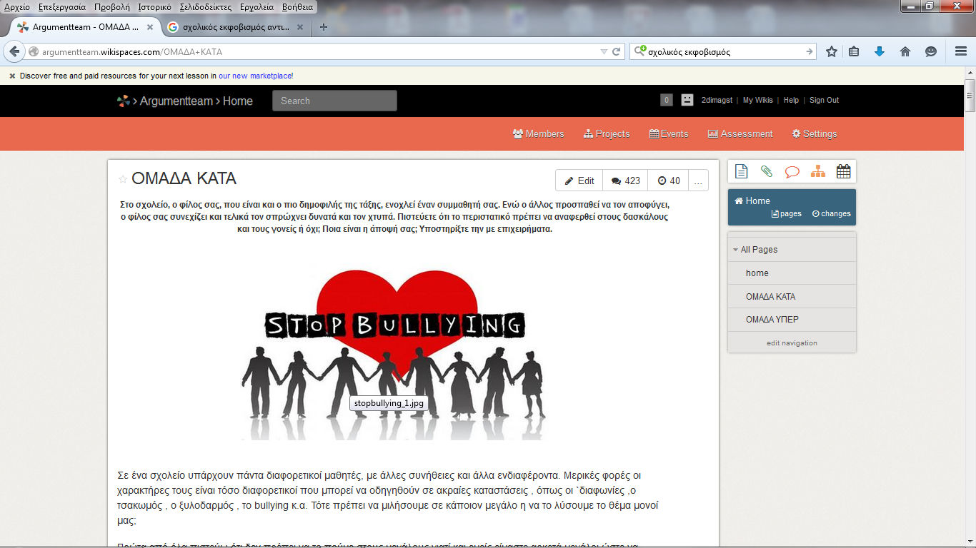
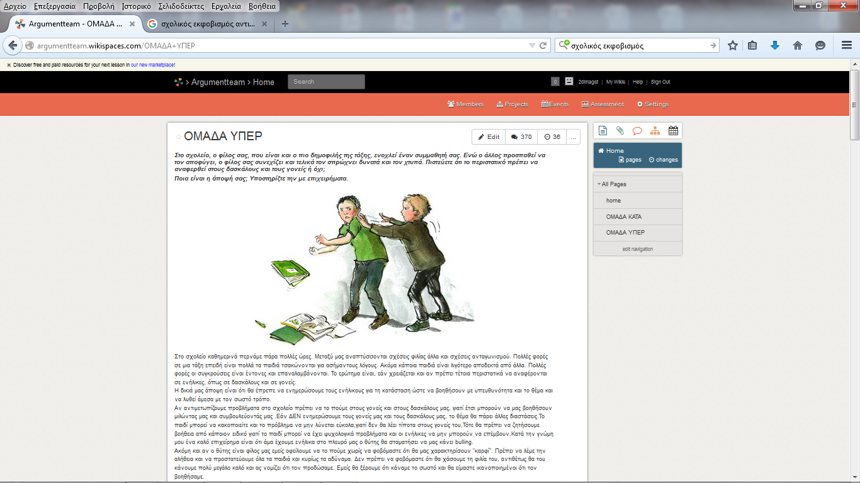
Δημοσίευση των συλλογικών κειμένων

Slide 63
3^{ο} Ερώτημα - Συμπεράσματα
Συμβολή της ομαδικής εργασίας
σε ηλεκτρονικά συνεργατικά περιβάλλοντα μάθησης
στην ενδυνάμωση δεξιοτήτων προσωπικής ταυτότητας και διαπροσωπικής επικοινωνίας. Οι μαθητές ανέπτυξαν στοχαστικές και κριτικές ικανότητες για την εκτίμηση της δυναμικής των σχέσεων και τη λήψη απόφασης δράσης.
στην ανάπτυξη της συνεργατικότητας, της ενσυναίσθησης, της κριτικής σκέψης, επιχειρηματολογίας - πειθούς, της επικοινωνίας και συμμετοχής , στα πλαίσια της ενεργού μάθησης κατά τη διαδικασία της αντιλογίας.
στην αυτοπραγμάτωσή τους ως μαθητές και πολίτες του κόσμου (ομαδική συγγραφή της επιστολής στην Εταιρία Κινητών Τηλεφώνων). Με «εμπάθεια» για το συνάνθρωπο ανέλαβαν συλλογική δράση.
στην ενίσχυση των δεξιοτήτων κριτικής επεξεργασίας των λαθών (ετεροαξιολόγηση και αυτοαξιολόγηση του γραπτού λόγου) . Η αξιοποίηση του λάθους σε γνωστικό και μεταγνωστικό επίπεδο συμβάλλει στη απόκτηση μακροπρόθεσμων μαθησιακών αποτελεσμάτων
στην αξιοποίηση προσωπικών (αυτορρύθμιση και αυτοέλεγχος) και διαπροσωπικών ικανοτήτων (ενσυναίσθηση, διαλεκτικότητα και ευελιξία) για τον «κοινό σκοπό». Και περισσότερο απ’ όλα, όπως αναφέρουν στις ημιδομημένες συνεντεύξεις τους,
στην απόλαυση της διαδικασίας, μαθαίνοντας με τους άλλους και από τους άλλους (στο περιβάλλον του wiki). Διασκέδασαν μαθαίνοντας.

Slide 64
Ο υπολογιστής διαμεσολαβητής στη συνεργασία και τη μάθηση
⇒ Ο υπολογιστής στις δραστηριότητες του Προγράμματος
είχε το ρόλο γνωστικού εργαλείου (Επεξεργαστής κειμένου, Inspiration), συνεργατικού (Διαδραστικός Πίνακας, Inspiration, Wiki)και μοντελοποιητικού περιβάλλοντος (Inspiration).
διαμεσολάβησε στη συνεργασία επιτρέποντας τη δημιουργία κοινοτήτων μάθησης
διεύρυνε την αλληλεπίδραση και συντέλεσε στην ανάπτυξη της γνώσης
κέρδισε το ενδιαφέρον των μαθητών και το κράτησε αμείωτο
διαδραμάτισε ουσιαστικό ρόλο στη συγγραφή, τη δομή του κειμένου, την αναθεώρησή του, ενώ παράλληλα ενεργοποίησε μεταγνωστικές δεξιότητες
αποτέλεσε εργαλείο σκέψης και βελτίωσης έκφρασης και έδωσε αυθεντικότητα και δημιουργικότητα στο μάθημα.
⇒ Οι μαθητές
επισήμαναν ότι, αν και είναι περισσότερο χρονοβόρο το γλωσσικό μάθημα με τη χρήση υπολογιστών, «ο χρόνος του μαθήματος δεν τους φαίνεται ατέλειωτος»
εκφράζουν την προτίμησή τους σε δραστηριότητες που προάγουν τη συνεργασία και «δένουν τους μαθητές μεταξύ τους, αντί να τους χωρίζουν».
⇒ Οι αρνητικές επισημάνσεις των μαθητών αφορούν
στον τεχνολογικό εξοπλισμό του Ελληνικού σχολείου, που παραμένει σε χαμηλό επίπεδο, και στην οικονομική κρίση, που δεν επιτρέπει σε όλους τους μαθητές να διαθέτουν πρόσβαση στα τεχνολογικά μέσα και αποτελεί παράγοντα ανισότητας στην εκπαίδευση.
3^{ο} Ερώτημα - Συμπεράσματα

Slide 65
4^{ο} Ερώτημα
«Εάν η γλωσσική ανάπτυξη σχετίζεται με την ανάπτυξη της ηθικής αιτιολόγησης και της κριτικής ικανότητας, όπως διαπιστώνεται μέσα από τον παραγόμενο επιχειρηματολογικό λόγο των μαθητών, που οικοδομείται με τη διαμεσολάβηση ψηφιακών περιβαλλόντων μάθησης»

Slide 66
Συσχέτιση Ηθικής Ανάπτυξης με Δομικά Στοιχεία του Επιχειρηματολογικού Κειμένου (Μετά)
Σκοπός της ανάλυσης είναι ο έλεγχος της συσχέτισης της «Ηθικής Ανάπτυξης» με τα στοιχεία του κειμένου. Χρησιμοποιήθηκε ο μη-παραμετρικός Συντελεστής Συσχέτισης ρ του Spearman (Spearman’s ρ Correlation Coefficient) με επίπεδο στατιστικής σημαντικότητας για όλους τους ελέγχους ορίστηκε σε 5% (0,05).
Ηθική Ανάπτυξη (Μετά)
Δομικά Στοιχεία του Επιχειρηματολογικού Κειμένου (Μετά) | Ν | Spearman’s rho (ρ) | p
Σύνδεση Τίτλου- Θέματος (Μετά) | 40 | ,297 | ,063
Σαφήνεια (Μετά) | 40 | ,284 | ,076
Συνεκτικότητα (Μετά) | 40 | ,344 | ,030
Συνοχή (Εσωτερική στήριξη επιχειρημάτων) (Μετά) | 40 | ,538 | <,0001
Συνοχή (Συνδετικοί Δείκτες) (Μετά) | 40 | ,358 | ,023
Επιχειρηματολογικοί Δείκτες (Τροπικότητας) (Μετά) | 40 | ,524 | ,001
Επιχειρηματολογικοί Δείκτες (Προσωπικής εμπλοκής) (Μετά) | 40 | ,425 | ,006
Επιχειρηματολογικοί Δείκτες (άμβλυνση απολυτότητας) (Μετά) | 40 | ,394 | ,012
Δομικά Στοιχεία του Επιχειρηματολογικού Κειμένου (Μετά) | 40 | ,495 | ,001

Slide 67
Συσχέτιση Ηθικής Ανάπτυξης με
Οργάνωση και Παρουσίαση Περιεχομένου (Μετά)
Ηθική Ανάπτυξη (Μετά)
Οργάνωση και Παρουσίαση Περιεχομένου (Μετά) | Ν | Spearman’s rho (ρ) | p
Προσωπική άποψη (Μετά) | 40 | ,384 | ,014
Στήριξη θέσης με επιχειρήματα (Μετά) | 40 | ,423 | ,007
Αντίθετη άποψη (Μετά) | 40 | ,582 | <,0001
Αντεπιχειρήματα (Μετά) | 40 | ,461 | ,003
Ανασκευή αντεπιχειρημάτων (Μετά) | 40 | ,371 | ,018
Στήριξη των επιχειρημάτων με αποδεικτικά στοιχεία (Μετά) | 40 | ,477 | ,002
Συμπέρασμα (Μετά) | 40 | ,309 | ,052
Οργάνωση και Παρουσίαση Περιεχομένου (Μετά) | 40 | ,534 | <,0001

Slide 68
Συσχέτιση Ηθικής Ανάπτυξης με
Επικοινωνιακή Διάσταση του Κειμένου (Μετά)
Ηθική Ανάπτυξη (Μετά)
Επικοινωνιακή Διάσταση του Κειμένου (Μετά) | Ν | Spearman’s rho (ρ) | p
Κοινωνικές Παράμετροι ακροατηρίου (Μετά) | 40 | ,389 | ,013
Γενική Εντύπωση (Μετά) | 40 | ,548 | <,0001
Επικοινωνιακή Διάσταση του Κειμένου (Μετά) | 40 | ,502 | ,001

Slide 69
Συσχέτιση Ηθικής Ανάπτυξης με Τυπικά Φορμαλιστικά Χαρακτηριστικά (Μετά)
Ηθική Ανάπτυξη (Μετά)
Τυπικά Φορμαλιστικά Χαρακτηριστικά (Μετά) | Ν | Spearman’s rho (ρ) | p
Έκταση Κειμένου (Μετά) | 40 | ,673 | <,0001
Αριθμός Παραγράφων (Μετά) | 40 | ,410 | ,009
Αριθμός Ιδεών (Μετά) | 40 | ,720 | <,0001
Ορθογραφικά Σφάλματα (Μετά) | 40 | ,050 | ,761
Γραμματικά Σφάλματα (Μετά) | 40 | ,014 | ,930
Σφάλματα Στίξης (Μετά) | 40 | ,405 | ,010
Συντακτικά Σφάλματα (Μετά) | 40 | -,144 | ,375
Εννοιολογικά Σφάλματα (Μετά) | 40 | ,020 | ,902
Ακατάλληλες Λέξεις (Μετά) | 40 | ,172 | ,288
Γραμματικές Συμβάσεις (Μετά) | 40 | ,186 | ,252

Slide 70
4^{ο} Ερώτημα-Συμπεράσματα
⇒ Η ανάπτυξη του γραπτού επιχειρηματολογικού κειμένου έχει μοναδική αξία στη διδακτική πρακτική του σύγχρονου σχολείου, καθώς σχετίζεται:
με διαλογικές και διαλεκτικές γλωσσικές ικανότητες,
με δεξιότητες κριτικής σκέψης και ηθικής κρίσης.
⇒ Γλώσσα-Επιχειρηματολογία, Κριτική σκέψη, Ηθική κρίση:
έχουν μια διαλεκτική σχέση αλληλοτροφοδότησης και εξέλιξης
δημιουργούν ένα πλέγμα αλληλοσυμπληρούμενων δεξιοτήτων (ισόρροπη καλλιέργεια προφορικού και γραπτού λόγου, λογικοί- αφαιρετικοί τρόποι σκέψης, ουσιαστική αξιοποίηση του νοητικού, γνωστικού, μεταγνωστικού, γλωσσικού και μεταγλωσσικού δυναμικού)
προάγουν υψηλού επιπέδου ικανότητες γνωστικές και ψυχοκοινωνικές
συνεισφέρουν στην Πολιτειότητα του ατόμου (Κριτική Χειραφετική Παιδαγωγική).
⇒ Η καλλιέργεια δεξιοτήτων επιχειρηματολογίας, κριτικής σκέψης και ηθικής κρίσης:
είναι δυναμική, χρονοβόρα, επίπονη και πολύπλοκη διαδικασία
.

Slide 71
Εν κατακλείδι
Η διδασκαλία της επιχειρηματολογίας στο γλωσσικό μάθημα έχει πολυδιάστατο ρόλο και αξίζει να μελετηθεί σε όλη της την έκταση και σε βάθος μέσα από την ενσωμάτωση συνεργατικών ηλεκτρονικών περιβαλλόντων στη διδασκαλία
Η αξιοποίηση των Νέων τεχνολογιών ως γνωστικών και συνεργατικών εργαλείων στην ευρύτερη εκπαιδευτική πολιτική για να αλλάξει η εσωστρέφεια του ελληνικού σχολείου
Διαρκής στήριξη της επιχειρηματολογίας και της διαλεκτικότητας πάνω σε σύγχρονους προβληματισμούς
Προτείνεται η εφαρμογή του προγράμματος σε μεγαλύτερο δείγμα και σε βάθος χρόνου

